Slide 1


Slide 2


Slide 3


Slide 4
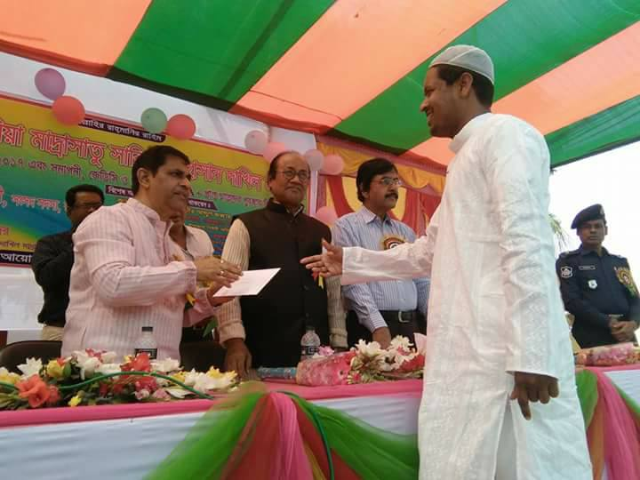
মাননীয় শিক্ষা প্রতিমন্ত্রী

Slide 5
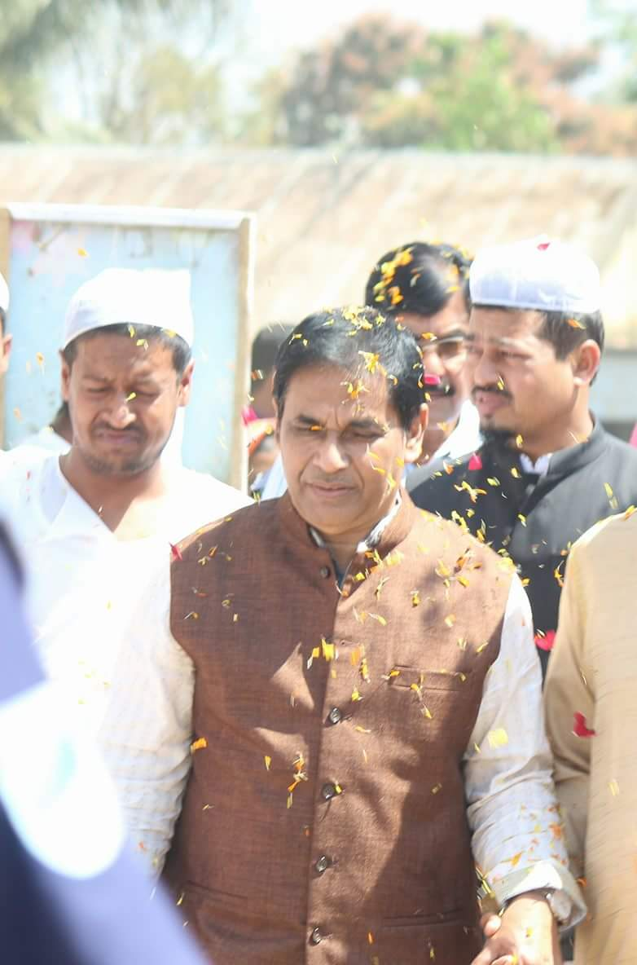
تعريف المعلم শিক্ষক পরিচিতি
مولنا محمد ركن الدين قادري
انجمن قادرية مدرسة صبي الحسن داخل مدرسة
কামিল হাদিস ও কামিল ফিকাহ।

Slide 6
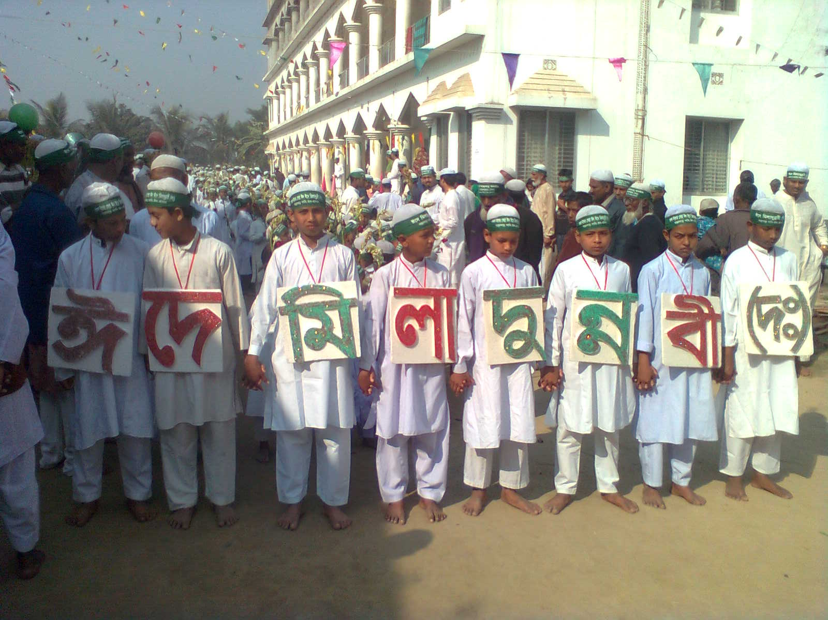
সহকারী মৌলভী।
আঞ্জুমান-ই-কাদেরীয়া মাদ্রাসাতু সাবি-হাসান দাখিল মাদ্রাসা।
মাদ্রাসা কোড – ২০৭৫৯।
পোষ্ট - দৌলতদিয়া , উপজেলা – গোয়ালন্দ , জেলা- রাজবাড়ী।
মোবাইল নং +৮৮০১৭১৫০১৬৪৫৫
Email- muhammadrukunuddinquadery@gmail.com

Slide 7

আল আকায়েদ ওয়াল ফিকহ
العقائد والفقه
দাখিল
অষ্টম শ্রেণী

Slide 8

درس اليوم – আজকের পাঠ
চতুর্থ অধ্যায় নৈতিক গুণাবলি অর্জনের আমলসমূহ চতুর্থ পাঠ শবে বরাত।

Slide 9

পাঠ ঘোষণা
শবে বরাতের পরিচয় ও গুরুত্ব
আসুন আমরা একটি ভিডিও দেখি

Slide 10



Slide 11

আর্দশ পাঠ।
শবে বরাত। শবে বরাত শব্দটি ফার্সি شب برأت অর্থঃ ভাগ্য রজনি। শাবান মাসের ১৪ তারিখ দিবাগত রাত শবে বরাত হিসেবে পালিত হয়। এ রাতে গুনাহ মাফ হয়ে অপরাধীরা গুনাহের সাথে সম্পর্কচ্ছেদ করে। শবে বরাতকে আল- কুরআন মাজিদে ليلة مباركة বা বরকতময় রাত হিসেবে আখ্যা দেওয়া হয়েছে। ইরশাদ হয়েছে- إنا أنزلناه في ليلة مباركة অর্থঃ নিশ্চয়ই আমি এই কুরআনকে নাযিল করেছি এক বরকতময় রাতে। (সূরা দোখান, ২)

Slide 12

ফাতেহে বাবে বিলায়াত সারওয়ারে বাব ইমামাত ইমামুল আওলিয়ায়ে বর-গুজিদায়ে কিবরিয়া ওলীয়ে খোদা ওসীয়ে মুস্তাফা আসাদুল্লাহ-হিল গালিব আলী ইবনে আবু তালিব কাররামুল্লাহ ওজহু বলেন রসুলুল্লাহ ﷺ ইরশাদ করেন- إذا كانت ليلة النصف من شعبان فقوموا ليلها وصومو يومها فإن الله تعالي ينزل فيها لغروب الشمس إلي السماء الدنيا فيقول: ألا من مستغفر فأغفر له؟ ألا مسترزق فأرزقه؟ ألا مبتلي فأعافيه؟ ألا كذا ألا كذا حتي يطلع الفجر.

Slide 13
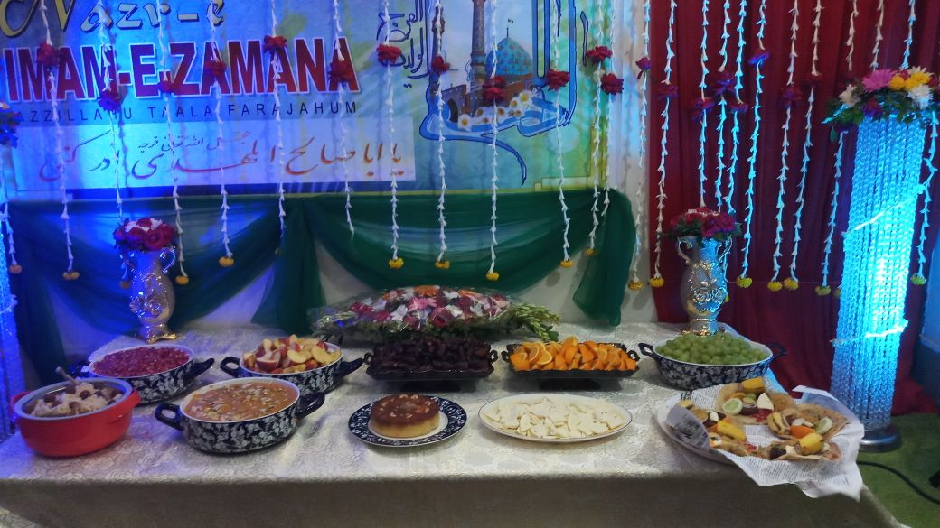
অর্থঃ যখন শাবানের চৌদ্দ তারিখ আসবে, সে রাতে তোমরা কেয়াম করবে (সালাত-ইবাদত বন্দেগিতে কাটাবে) এবং দিনে সাওম পালন করবে। এ রাতে সূর্যাস্তের সাথে সাথে আল্লাহ্‌ প্রথম আকাশে অবতরণ করেন (তাঁর বিশেষ রহমত ও বরকত নাযিল হতে থাকে)। তাঁর পক্ষ থেকে আহব্বান আসতে থাকে কেউ আছ কি? ক্ষমা চাইলে আমি গুনাহ ক্ষমা করে দেব। কেউ রোগগ্রস্থ আছ কি? আমি আরোগ্য দান করব। কেউ রিযিক চাওয়ার আছ কি? আমি তাকে রিযিক দেব। কেউ আছ কি? এভাবে ফজর পর্যন্ত ঘোষণা আসতেই থাকে। কোন কোন বর্ণনা মতে সূর্যোদয় পর্যন্ত এ ঘোষণা চলতে থাকে। ( ইবনু মাজা,১৩৮৮ ও মিছবাহুয যুজাজাহ, ২/১০ ও তারগিব, ২/৭৫)

Slide 14

শবে বরাতের একটি আমল বা কাজ হল, কবর যিয়ারত করা। কেননা এ রাতে আল্লাহ্‌র হাবিব তাজেদারে কায়েনাত আহাম্মাদে মুজতবা হযরত মুহাম্মাদ মুস্তাফা ﷺ জান্নাতুল বাকিতে গিয়ে যিয়ারত করেছেন। এ রাতে সকল হারাম ও গুনাহের কাজ থেকে তওবা করা কর্তব্য। সূত্রঃ আল-আকায়েদ ওয়াল ফিকহ। দাখিল অষ্টম শ্রেণী। ২১১ পৃষ্ঠা।

Slide 15

আরবী ১২ মাসের ৮ম মাস শাবান। শাবানের চৌদ্দ তারিখ দিবাগত রাত্রটি পবিত্র কোরআনের ভাষায়- “লাইলাতুম মুবারাকা” বা বরকতময় রজনী, আর হাদীস শরীফের ভাষায়- “লাইলাতুন নিসফি মিন শাবান” বা শাবানের মধ্য রজনী। তাফসীরের ভাষায়- “লাইলাতুছ্ ছাক” বা সনদপ্রাপ্তির রাত্রি, “লাইলাতুন নাজাহ” তথা মুক্তি রজনী। আর আমাদের উপমহাদেশে যাকে “শবে বরাত” বলে আমরা জানি যা ফারসী ভাষা থেকে উদ্ভূত। শব অর্থ: রাত এবং বরাত: অর্থ ভাগ্য, পবিত্রতা, নাজাত, মুক্তি, ত্রাণ ইত্যাদি। এছাড়াও এর আরো অনেক নাম রয়েছে

Slide 16

আমাদের সাথে থাকার জন্য আপনাকে অনেক অনেক ধন্যবাদ ।
আগামী ধারাবাহিক পর্ব দেখার আমন্ত্রণ জানাচ্ছি ।

Slide 17
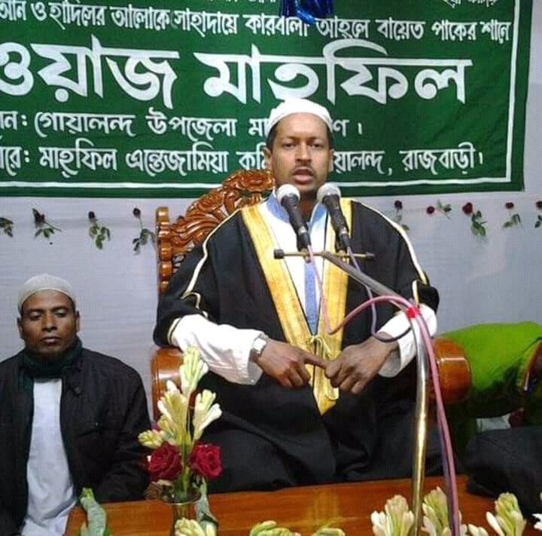
শুভেচ্ছান্তে
মাওলানা মুহাম্মাদ রুকুন উদ্দীন ক্বাদরী

Slide 18


Slide 19


